Slide 1
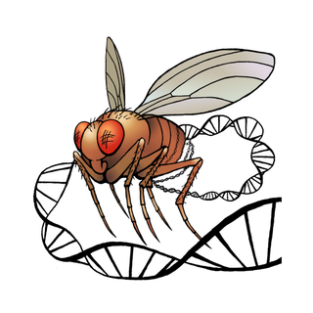
I
Di truyền giới tính
#35cec3

Slide 2

Nghiên cứu thông tin SGK và cho biết:
- NST giới tính là gì?
- Sự khác biệt giữa NST thường và NST giới tính.
- Kí hiệu cặp NST giới tính ở một số sinh vật?

Slide 3
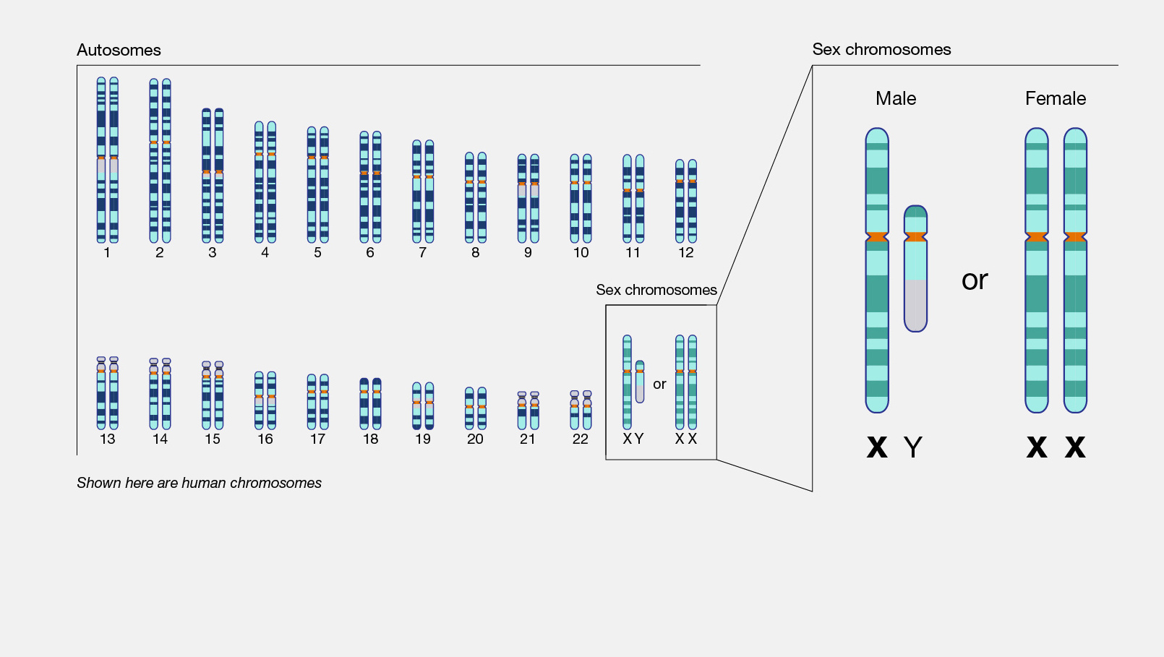
NST trong một tế bào soma ở người
Cặp NST giới tính
Hoặc
XY XX
Nam Nữ
Con người và hầu hết các loài động vật có vú khác có hai nhiễm sắc thể giới tính (X và Y) kết hợp lại để xác định giới tính của một cá thể.

Slide 4

NST GIỚI TÍNH VÀ DI TRUYỀN GIỚI TÍNH
- NST giới tính: là một loại NST chứa các gene quy định giới tính của một sinh vật, các gene quy định tính trạng liên quan đến giới tính và không liên quan đến giới tính.
- NST giới tính có thể tồn tại thành cặp tương đồng (XX, ZZ) hoặc không tương đồng (XY, ZW).

Slide 5
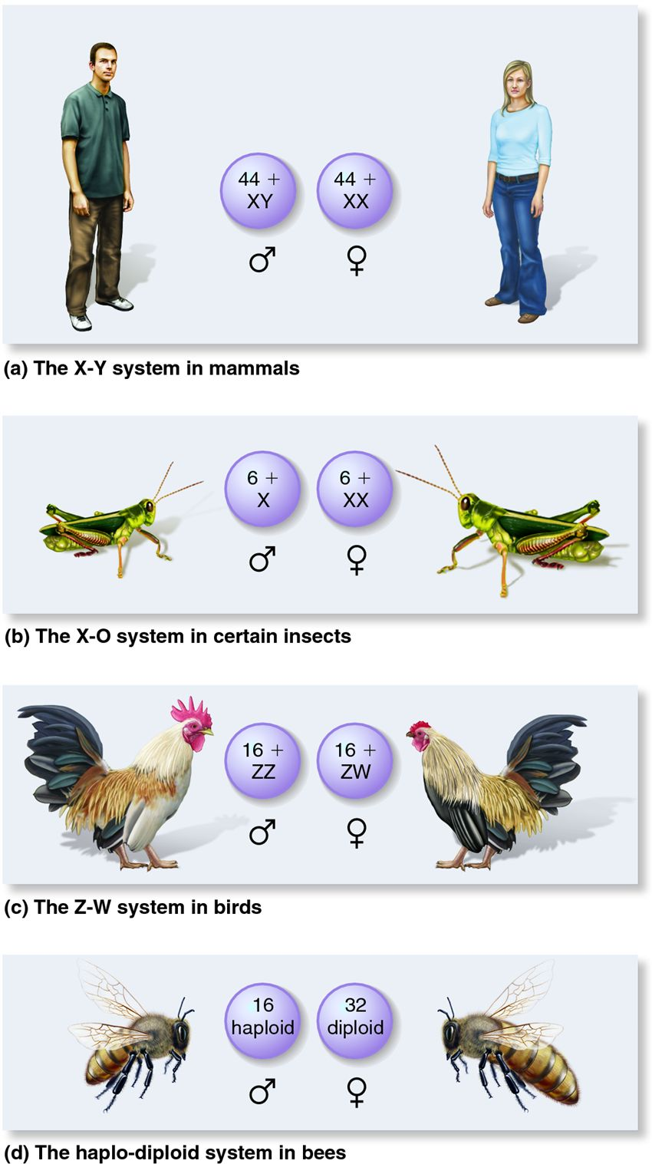

KÝ HIỆU GIỚI
Hệ thống X-O
Một số loài động vật như châu chấu, dế
Cái (nữ)
Đực (nam)
Hệ thống Z-W
Ở chim, gà, cá và côn trùng…
Hệ thống X-Y
Ở động vật có vú, ruồi giấm…
Hệ thống đơn bội và lưỡng bội
Phần lớn ong, bướm không có NST giới tính.
16 (n)

Slide 6
NST GIỚI TÍNH VÀ DI TRUYỀN GIỚI TÍNH
- Hệ thống NST giới tính:
+loài ong, kiến, rệp, trứng không thụ tinh mang bộ NST đơn bội(n) → phát triển thành con đực.
Được thụ tinh(2n) phát triển thành con cái.
- Giới tính thường được xác định dựa vào sự có mặt của các loại NST giới tính, tuy nhiên ở một số loài giới tính có thể phụ thuộc vào một số yếu tố khác không phải giới tính.
Đực | Cái | Đối tượng
XY | XX | Thú, ruồi giấm,…
ZZ | ZW | Chim, cá, bướm…
XO | XX | Châu chấu, dế,…

Slide 7



Quan sát cơ chế di truyền giới tính ở người. Giải thích tại sao, theo lí thuyết, xác suất sinh con trai hoặc con gái của mỗi cặp vợ chồng là như nhau và bằng 50%?
Bố
44A+
XY
x
44A+
XX
Mẹ
P:
22A+ X
22A+ Y
22A+
X
GT:
50%
50%
100%
Tinh trùng
Trứng
44A+
XX
44A+
XY
F₁:
Hợp tử đời con
50%
50%
Do sự phân li của cặp NST XY trong phát sinh giao tử tạo ra hai loại tinh trùng mang NST X và Y với tỉ lệ 1:1. Hai loại tinh trùng này kết hợp với với trứng qua quá trình thụ tinh tạo ra hợp tử XX và XY với tỉ lệ 1:1.

Slide 8
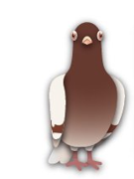
Gene DMRT1
là vùng quyết định giới tính con cái
ZW

Slide 9
A
a
B
Vùng tương đồng mang gene giống nhau
(A, a và E, e)
d
Vùng không tương đồng trên X mang gene đặc trưng
(B và M)
E
M
Vùng không tương đồng trên Y mang gene đặc trưng
(d)
e
X Y
Cặp NST giới tính XY

Slide 10
II
Di truyền liên kết với giới tính
#35cec3

Slide 11
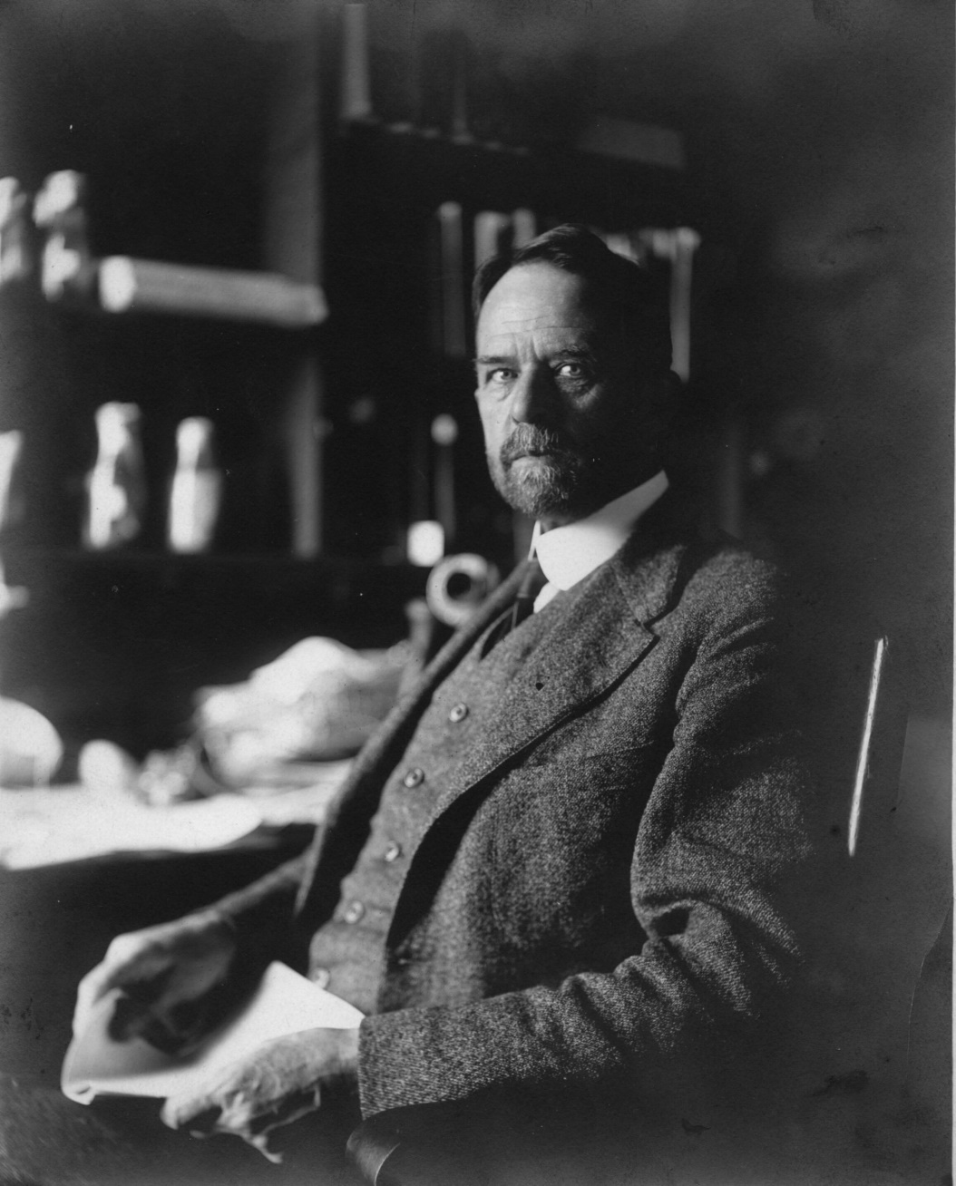
Thomas Hunt Morgan (1866-1945)
là nhà di truyền học người Mỹ thường được nhắc đến do các khám phá về vai trò của nhiễm sắc thể trong quá trình di truyền của sinh vật, về sự phân bố các gene (thời đó gọi là "nhân tố Menđen") thành dãy locus trên NST và đóng vai trò hoàn thiện học thuyết di truyền NST. Ông được trao Giải Nobel Sinh lý và Y học vào năm 1933.

Slide 12
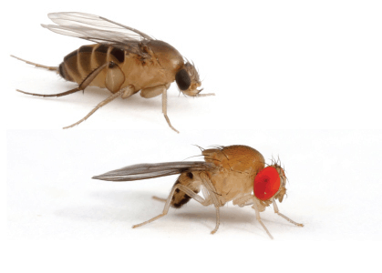
Ruồi giấm Drosophila melanogaster
Phòng thí nghiệm của Morgan về sau được gọi là "phòng thí nghiệm ruồi’’ với đối tượng độc đáo và thuận lợi cho nghiên cứu là ruồi giấm.
Ông tiến hành rất nhiều thí nghiệm cho ra đời thuyết di truyền NST cho thấy các gene phân bố theo chiều dọc nhiễm sắc thể tạo thành nhóm liên kết và di truyền liên kết với giới tính.

Slide 13
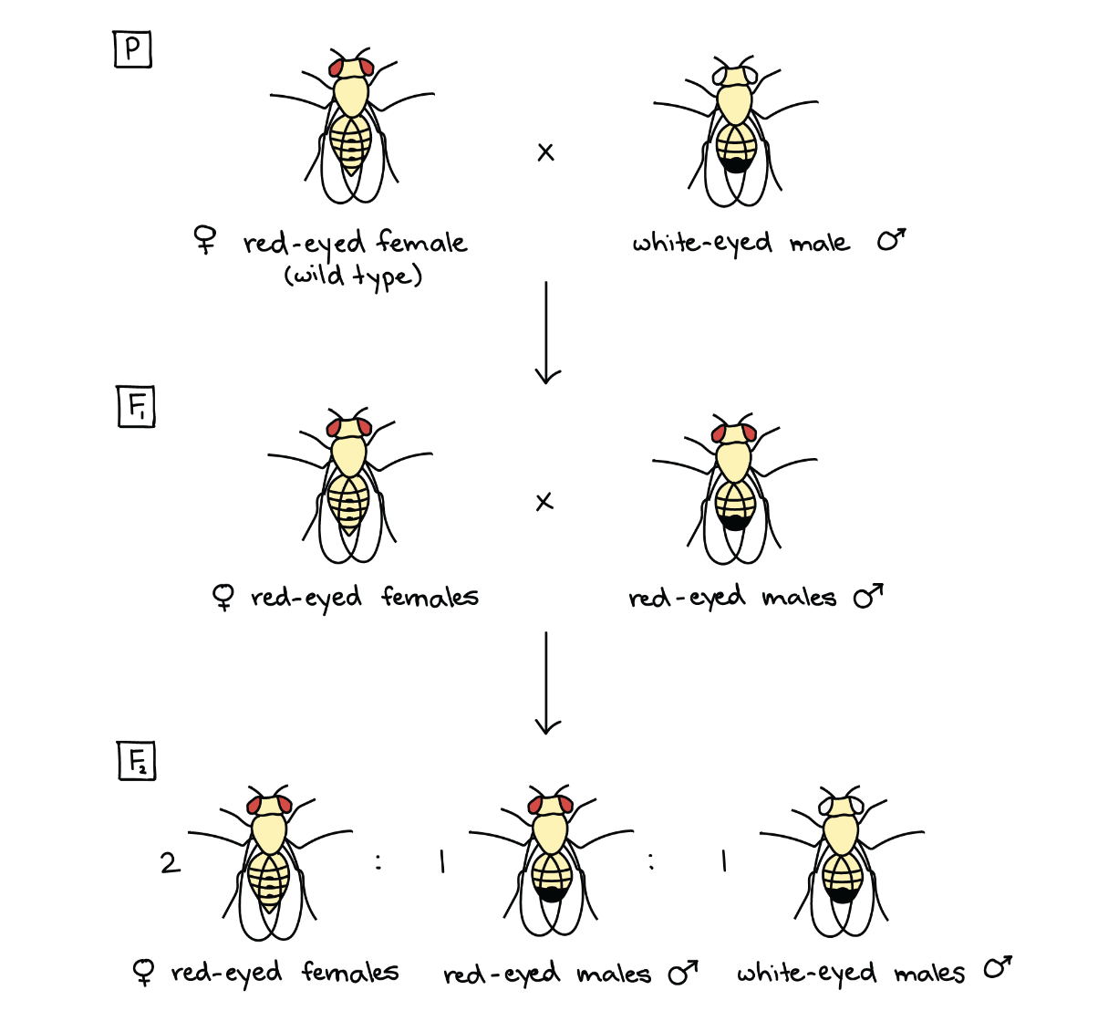
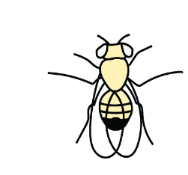


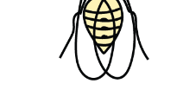
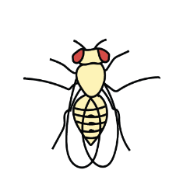
Năm 1910, Hunt Morgan đã tiến hành phép lai trên ruồi giấm với tính trạng mắt đỏ và mắt trắng. Quan sát kết quả thí nghiệm và xác định tính trạng trội/lặn và nhận xét sự biểu hiện của tính trạng ở thế hệ F1. F2?
Pt/c:
X
Pt/c:
X
Mắt đỏ
Mắt trắng
Mắt trắng
Mắt đỏ
X
X
F1:
F1:
Mắt đỏ
Mắt đỏ
Mắt đỏ
Mắt trắng
F2:
F2:
2
1
1
1
1
1
1
Mắt đỏ
Mắt đỏ
Mắt trắng
Mắt đỏ
Mắt trắng
Mắt đỏ
Mắt trắng
PHÉP LAI THUẬN
PHÉP LAI NGHỊCH

Slide 14
Năm 1910, Hunt Morgan đã tiến hành phép lai trên ruồi giấm với tính trạng mắt đỏ và mắt trắng. Quan sát kết quả thí nghiệm và xác định tính trạng trội/lặn và nhận xét sự biểu hiện của tính trạng ở thế hệ F1. F2?
P_{t/c}:
X
Mắt đỏ
Mắt trắng
Pt/c → F1 100% tính trạng mắt đỏ
F1xF1 → F2 3 đỏ:1 trắng.
Tính trạng do một cặp gene quy định, mắt đỏ là trội hoàn toàn so với tính trạng mắt trắng.
F₁:
X
Mắt đỏ
Mắt đỏ
F₂:
2
1
1
Mắt đỏ
Mắt đỏ
Mắt trắng
PHÉP LAI THUẬN

Slide 15
Năm 1910, Hunt Morgan đã tiến hành phép lai trên ruồi giấm với tính trạng mắt đỏ và mắt trắng. Quan sát kết quả thí nghiệm và xác định tính trạng trội/lặn và nhận xét sự biểu hiện của tính trạng ở thế hệ F1. F2?
P_{t/c}:
X
P_{t/c}:
X
Mắt đỏ
Mắt trắng
Mắt trắng
Mắt đỏ
X
X
F₁:
F₁:
Mắt đỏ
Mắt đỏ
Mắt đỏ
Mắt trắng
F₂:
F₂:
2
1
1
1
1
1
1
Mắt đỏ
Mắt đỏ
Mắt trắng
Mắt đỏ
Mắt trắng
Mắt đỏ
Mắt trắng
PHÉP LAI THUẬN
PHÉP LAI NGHỊCH
Tính trạng mắt trắng phân bố không đều ở hai giới, chủ yếu biểu hiện ở con đực → Tính trạng do một gene quy định nằm trên NST giới tính X không có allele tương ứng trên Y

Slide 16
Viết sơ đồ lai và cho biết tính gene quy định tính trạng ở con được được truyền từ bố hay mẹ?
A A
X
a
Pt/c:
X^{A}X^{A}
XªY
Mắt đỏ
Mắt trắng
A
a
GT:
X^{A}
Xª , Y
A a
A
F1:
X^{A}Xª
X
X^{A}Y
Mắt đỏ
Mắt đỏ
A
a
A
GT:
$$\frac{1}{2}$$
X^{A}
$$\frac{1}{2}$$
Xª
X^{A} , Y
$$\frac{1}{2}$$
$$\frac{1}{2}$$
F2:
$$\frac{1}{2}$$
A
$$\frac{1}{2}$$
Tỉ lệ kiểu hình F2
X^{A} Y
2 Mắt đỏ
$$\frac{1}{2}$$
A
$$\frac{1}{4}$$
A a
A
X^{A}
X^{A}X^{A}
$$\frac{1}{4}$$
X^{A}Y
1 Mắt đỏ
$$\frac{1}{2}$$
Xª
a
$$\frac{1}{4}$$
A a
$$\frac{1}{4}$$
XªY
a
1 Mắt trắng
X^{A}Xª

Slide 17
Viết sơ đồ lai và cho biết tính gene quy định tính trạng ở con được được truyền từ bố hay mẹ?
a a
X
A
Pt/c:
XªXª
X^{A}Y
Mắt trắng
Mắt đỏ
a
A
GT:
Xª
X^{A} , Y
a A
A
F1:
X^{A} Xª
X
XªY
Mắt đỏ
Mắt trắng
a
A
a
GT:
$$\frac{1}{2}$$
Xª
$$\frac{1}{2}$$
X^{A}
Xª , Y
$$\frac{1}{2}$$
$$\frac{1}{2}$$
F2:
$$\frac{1}{2}$$
a
$$\frac{1}{2}$$
Xª Y
Tỉ lệ kiểu hình F2
$$\frac{1}{2}$$
a
a a
a
1 Mắt đỏ: 1 Mắt trắng
Xª
$$\frac{1}{4}$$
XªXª
$$\frac{1}{4}$$
XªY
1 Mắt đỏ: 1 Mắt trắng
$$\frac{1}{2}$$
X^{A}
A
$$\frac{1}{4}$$
A a
$$\frac{1}{4}$$
X^{A}Y
A
X^{A}Xª

Slide 18
Sự di truyền những tính trạng do các gene lặn nằm trên NST X quy định, không có allele tương ứng trên Y: Bố truyền cho con gái, mẹ truyền cho con trai (quy luật di truyền chéo)

Slide 19
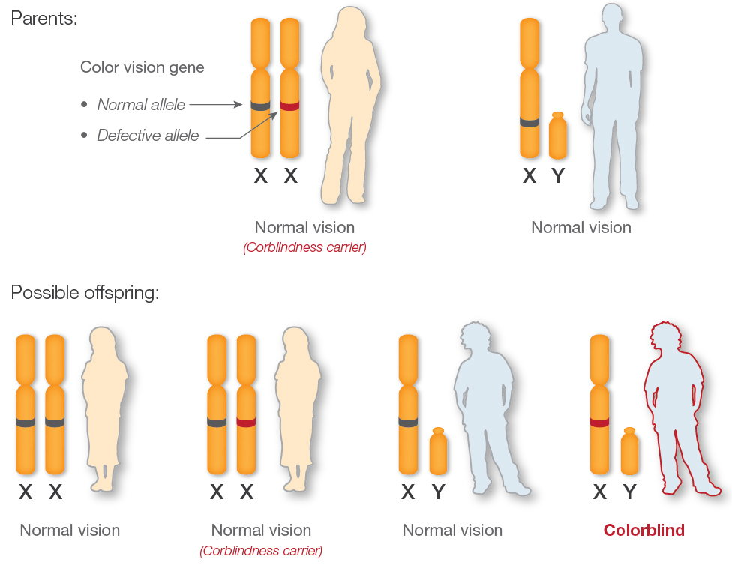
Bệnh máu khó đông do gene lặn nằm trên NST giới tính X quy định (Xª). Quan sát sơ đồ sau và giải thích tại sao bệnh thường xuất hiện ở nam giới?
Bố mẹ
A bình thường
x
a máu khó đông
X^{A}Xª
X^{A}Y
Bình thường
Bình thường
Con
X^{A}X^{A}
X^{A}Xª
X^{A}Y
XªY
Chỉ cần mang một allele bệnh đã được biểu hiện ra kiểu hình
Máu khó đông
Bình thường
Bình thường
Bình thường

Slide 20
DI TRUYỀN LIÊN KẾT VỚI GIỚI TÍNH
- Di truyền liên kết với giới tính là sự di truyền tính trạng do gene nằm trên NST giới tính quy định. Di truyền liên kết giới tính dẫn đến kết quả kiểu hình khác nhau giữa hai giới và kết quả phép lai thuận nghịch.
Gene nằm trên NST giới tính X không có allele tương ứng trên Y:
+ Tuân theo quy luật di truyền chéo: Bố truyền cho con gái, mẹ truyền cho con trai;
+ Tính trạng thường gặp ở cá thể có cặp XY hơn so với cá thể có cặp XX.
Gene nằm trên NST giới tính Y không có allele tương ứng trên X:
+ Tuân theo quy luật di truyền thẳng: Bố truyền cho con trai;
+ Bố bị bệnh tất cả các con trai đều bị bệnh.

Slide 21
III
Ứng dụng của di truyền liên kết với giới tính
#35cec3

Slide 22
Nghiên cứu thông tin SGK và cho biết:
- Một số ứng dụng của di truyền liên kết với giới tính trong chăn nuôi?
- Quan điểm của em về việc điều khiển giới tính theo ý muốn ở người?

Slide 23
ỨNG DỤNG CỦA DI TRUYỀN LIÊN KẾT GIỚI TÍNH
- Trong chăn nuôi và trồng trọt, có thể dựa vào các tính trạng liên kết với giới tính để sớm phân biệt được đực, cái; điều chỉnh tỉ lệ đực, cái theo mục tiêu sản xuất.
- Người ta dựa vào NST giới tính để xác định những bệnh, hội chứng liên quan tới bất thường NST ở người.

